Slide 1


大城小事
分院综合信息咨询管理平台
我们毕业啦
其实是答辩的标题地方/mj
小组
G17
组长
奕吉
成员
陈妍蓝，靳泽旭

Slide 2
项目简介
系统结构
爬虫模块
登录验证
目录
数据库
成员分工

Slide 3

项目简介

Slide 4
项目简介
系统结构
爬虫模块
登录验证
数据库
成员分工
A
安卓APP
B
信息平台
C
报名平台
D
面向全院师生

Slide 5
项目简介
系统结构
爬虫模块
登录验证
数据库
成员分工
公众号
计算官网
大城小事
安全
内存小
身边小新闻

Slide 6
系统结构

Slide 7
项目简介
系统结构
爬虫模块
登录验证
数据库
成员分工
管理员子系统
登录
管理员账号管理：查看和修改管理员信息，添加管理员和删除管理员
新闻管理：查看新闻，修改新闻，删除新闻，添加新闻

Slide 8
项目简介
系统结构
爬虫模块
登录验证
数据库
成员分工
用户子系统
查看资讯和教学信息
查看二课活动信息
查看竞赛信息
对系统进行基本设置
使用软件后的反馈及意见

Slide 9

爬虫模块

Slide 10
项目简介
系统结构
爬虫模块
登录验证
数据库
成员分工
方案选择
阿里云上和数据库如何建立连接
数据库开启远程连接，阿里云上开启外网访问权限
优点：开发数据库比较稳定，安全性好，在云服务器发生故障时，本地数据库同时可以留有备份。
缺点：不能随时随地地开发和调试，不方便。
b.使用程序直连阿里的RDS，用navicat自建云端数据库
优点：方便调试和开发，节约成本，能在云端上备份。
缺点：如果短时间被大量访问数据库，云端数据库可能出现问题。
综合考虑：因为我们的APP主要面向计算分院的学生，访问的人次不会很多，我们采用自建云端数据库的方式，方便我们随时随地进行调试和修改。
网络爬虫设计：
a.采用java写网络爬虫，抓取新闻。
优点：java有很多解析器，对网页的解析支持很好，缺点是网络部分。
b.用python写网络爬虫，抓取新闻。
优点：网络功能强大，模拟登陆、解析javascript，短处是网页解析。
综合考虑：python更快捷高效。

Slide 11
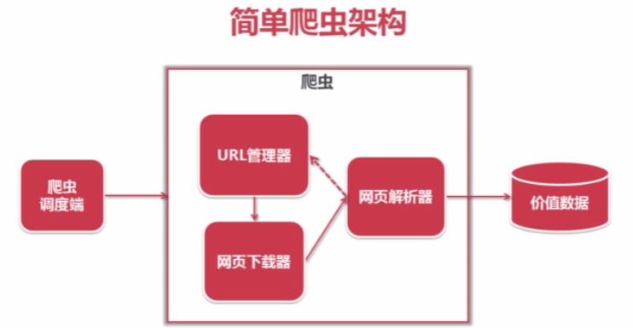
项目简介
系统结构
爬虫模块
登录验证
数据库
成员分工
爬虫结构

Slide 12
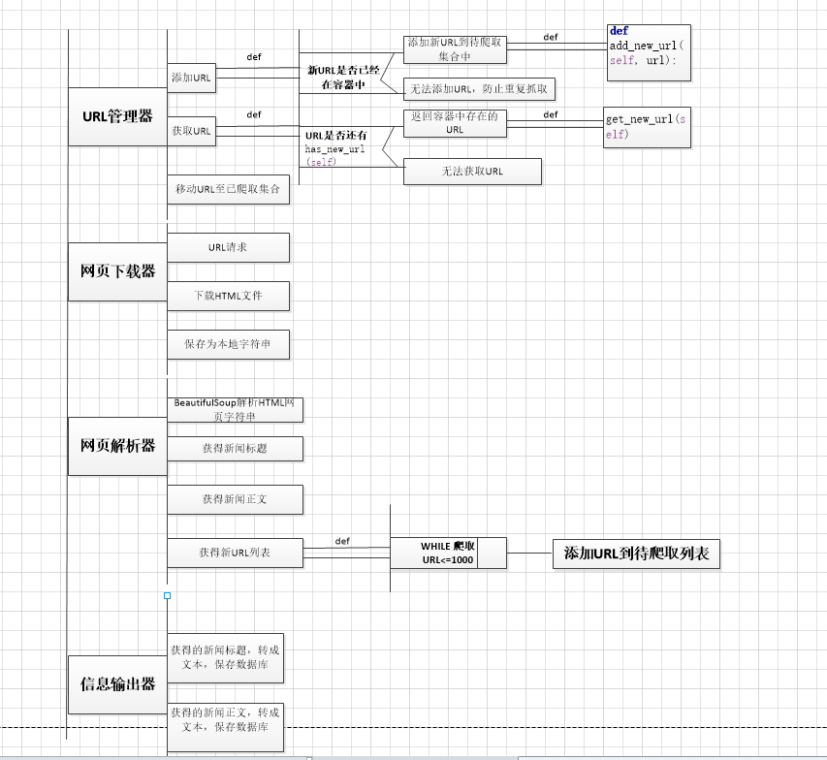
项目简介
系统结构
爬虫模块
登录验证
数据库
成员分工
新闻爬虫模块

Slide 13
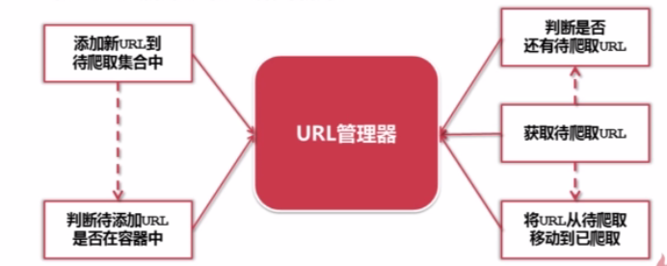
项目简介
系统结构
爬虫模块
登录验证
数据库
成员分工
URL管理器

Slide 14
项目简介
系统结构
爬虫模块
登录验证
数据库
成员分工
URL管理器的作用
对将要爬取的URL和已经爬取过的URL这两个数据的管理

Slide 15
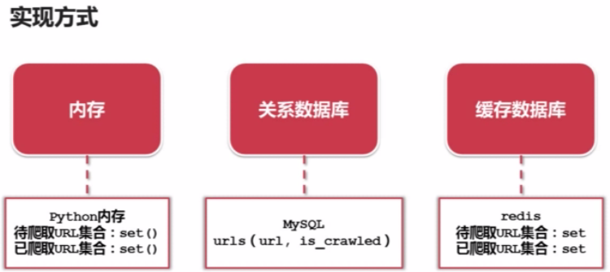
项目简介
系统结构
爬虫模块
登录验证
数据库
成员分工
URL管理器实现

Slide 16
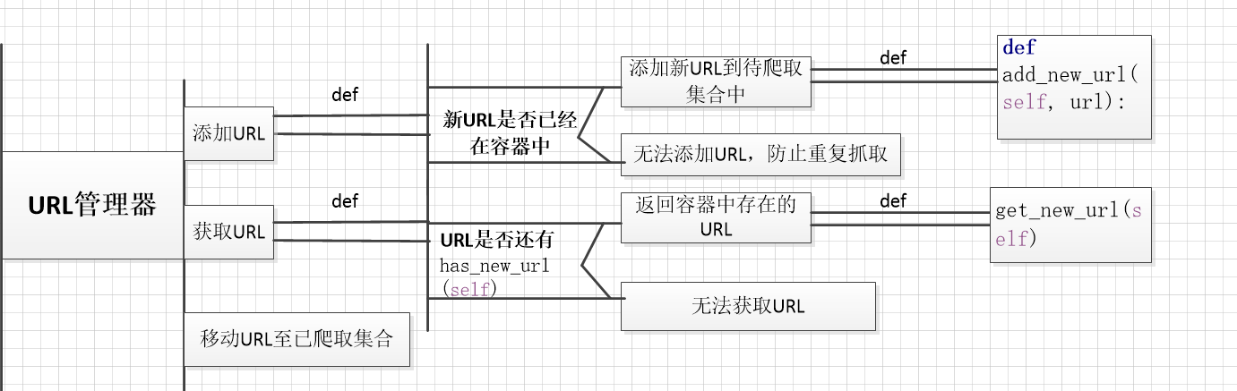
项目简介
系统结构
爬虫模块
登录验证
数据库
成员分工
新闻爬虫模块
URL管理器模块PAD图
负责设计人：奕吉 编码实现人：靳泽旭
测试人员：陈颜蓝

Slide 17
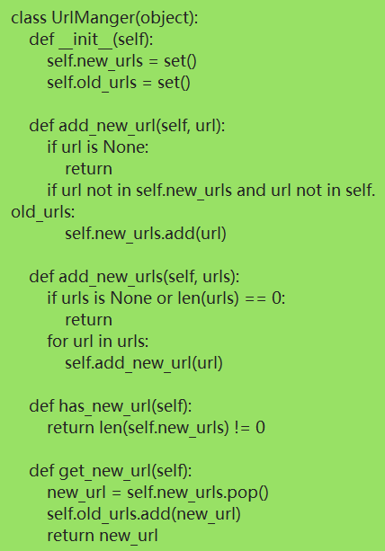
项目简介
系统结构
爬虫模块
登录验证
数据库
成员分工
URL管理器的代码

Slide 18
项目简介
系统结构
爬虫模块
登录验证
数据库
成员分工
网页下载器的作用
将URL管理器里提供的一个URL对应的网页下载下来，存储为一个字符串，这个字符串会传送给网页解析器进行解析

Slide 19

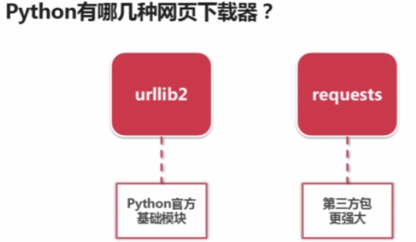
项目简介
系统结构
爬虫模块
登录验证
数据库
成员分工
网页下载器

Slide 20
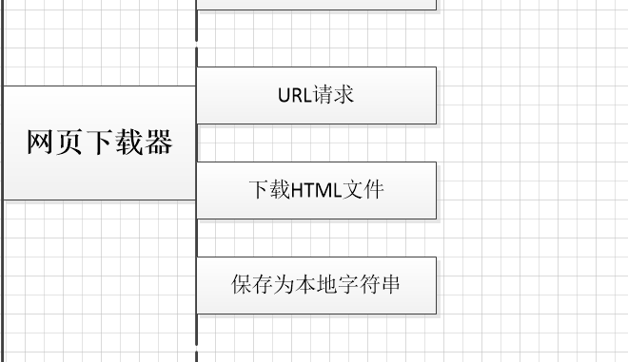
项目简介
系统结构
爬虫模块
登录验证
数据库
成员分工
新闻爬虫模块
网页下载器模块PAD图
负责设计人：奕吉 编码实现人：陈颜蓝
测试人员：靳泽旭

Slide 21
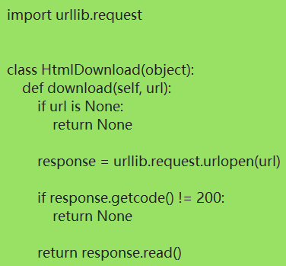
项目简介
系统结构
爬虫模块
登录验证
数据库
成员分工
网页下载器的代码

Slide 22
项目简介
系统结构
爬虫模块
登录验证
数据库
成员分工
网页解析器的作用
一方面会解析出有价值的数据，另一方面，由于每一个页面都有很多指向其它页面的网页，这些URL被解析出来之后，可以补充进URL管理器

Slide 23
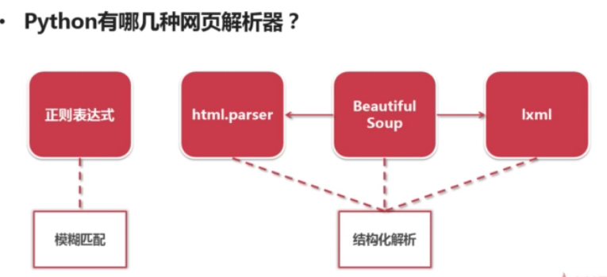
项目简介
系统结构
爬虫模块
登录验证
数据库
成员分工
网页解析器

Slide 24
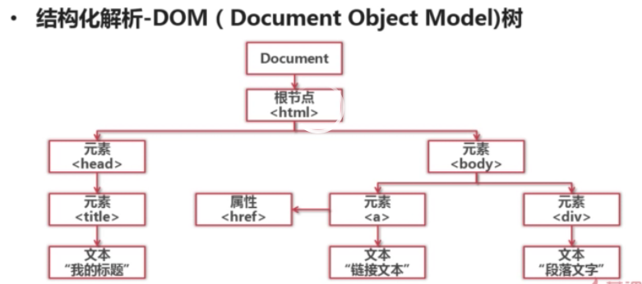
项目简介
系统结构
爬虫模块
登录验证
数据库
成员分工
网页解析器

Slide 25
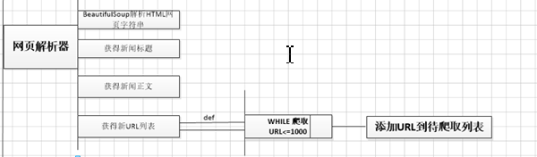
项目简介
系统结构
爬虫模块
登录验证
数据库
成员分工
新闻爬虫模块
网页解析器模块PAD图
负责设计人：奕吉 编码实现人：奕吉
测试人员：陈颜蓝，靳泽旭

Slide 26
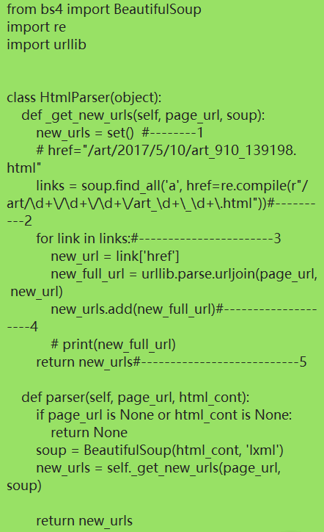
项目简介
系统结构
爬虫模块
登录验证
数据库
成员分工
网页解析器的代码

Slide 27
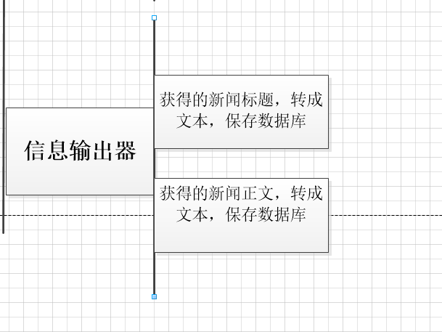
项目简介
系统结构
爬虫模块
登录验证
数据库
成员分工
新闻爬虫模块
信息输出器PAD图
负责设计人：陈颜蓝 编码实现人：奕吉
测试人员：靳泽旭

Slide 28
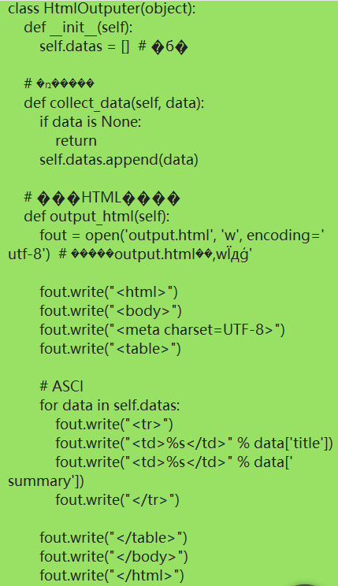
项目简介
系统结构
爬虫模块
登录验证
数据库
成员分工
网页输出器的代码

Slide 29
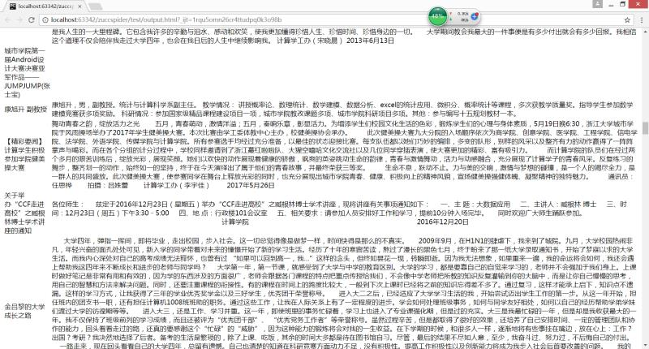
项目简介
系统结构
爬虫模块
登录验证
数据库
成员分工
爬虫爬出来的新闻

Slide 30
登录验证

Slide 31
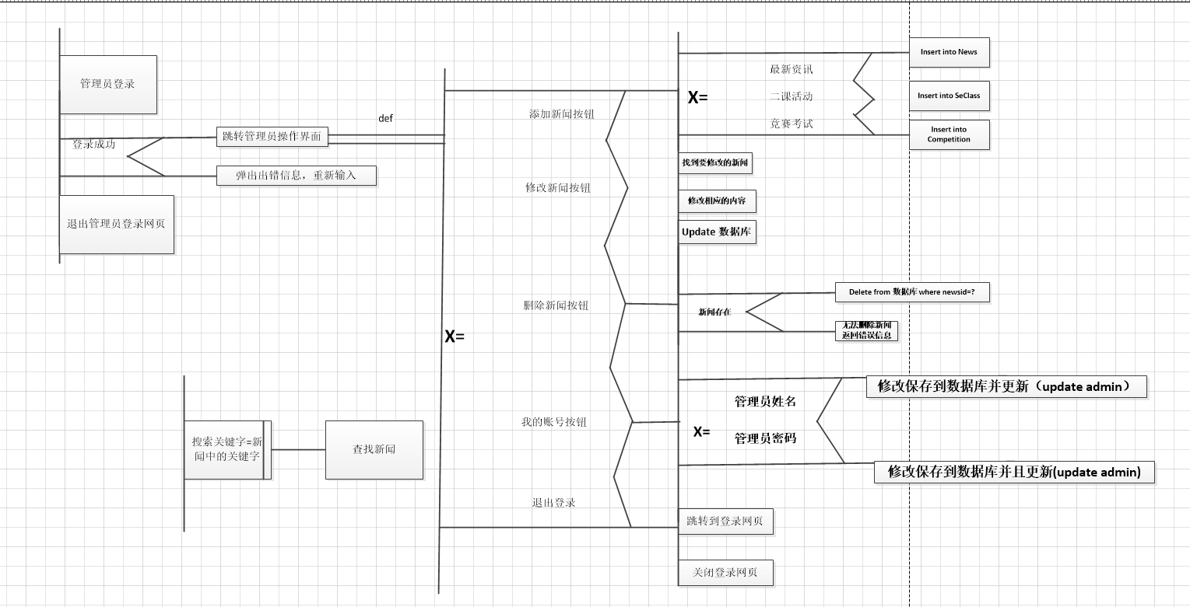
项目简介
系统结构
爬虫模块
登录验证
数据库
成员分工
管理员子系统

Slide 32
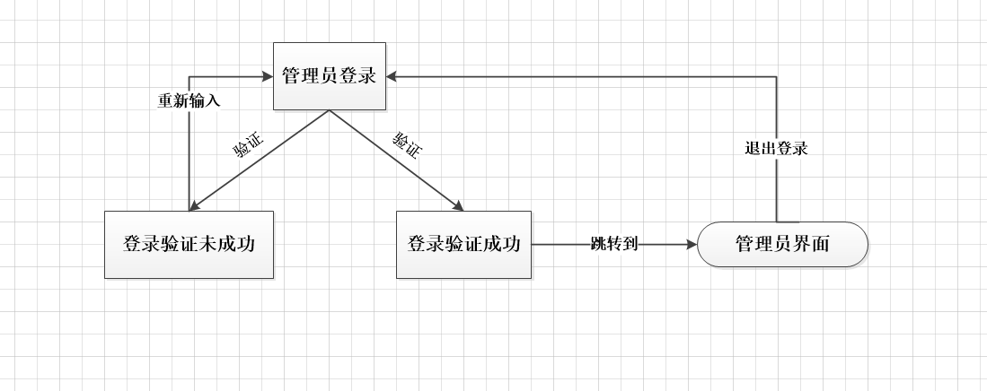
项目简介
系统结构
爬虫模块
登录验证
数据库
成员分工
管理员子系统
登录模块
负责设计人：靳泽旭 编码实现人：奕吉 测试人员：陈妍蓝

Slide 33
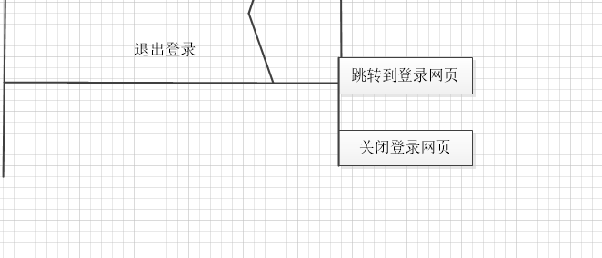
项目简介
系统结构
爬虫模块
登录验证
数据库
成员分工
管理员子系统
登录模块
负责设计人：靳泽旭 编码实现人：奕吉 测试人员：陈妍蓝

Slide 34
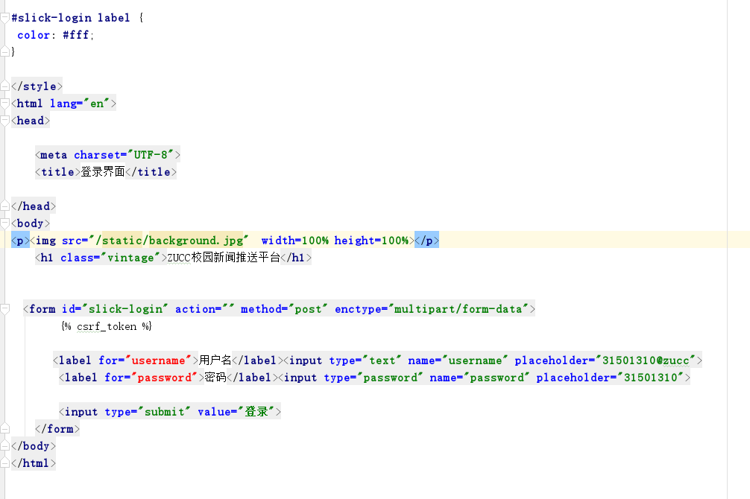
项目简介
系统结构
爬虫模块
登录验证
数据库
成员分工
管理员登录模块
HTML代码部分：

Slide 35
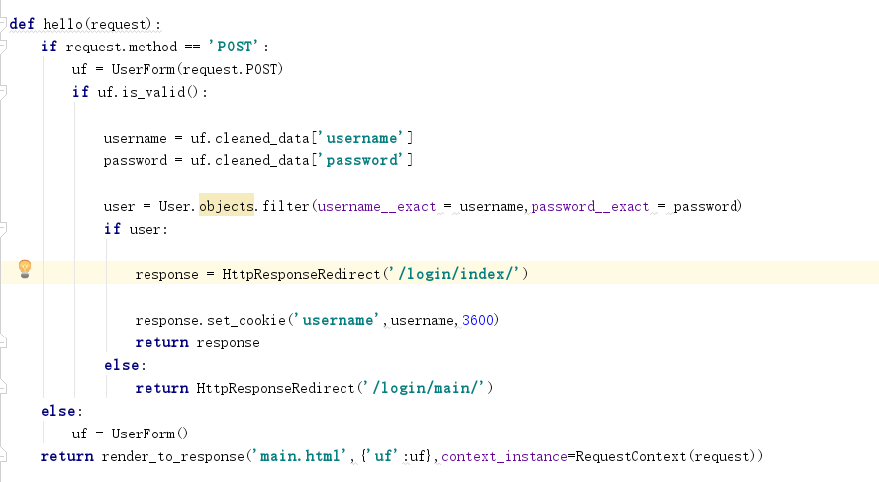
项目简介
系统结构
爬虫模块
登录验证
数据库
成员分工
管理员登录模块
Views.py部分：

Slide 36
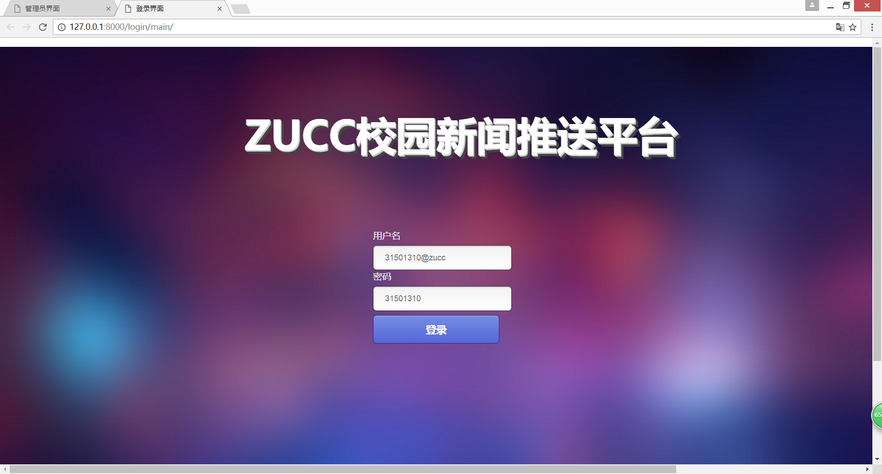
项目简介
系统结构
爬虫模块
登录验证
数据库
成员分工

Slide 37
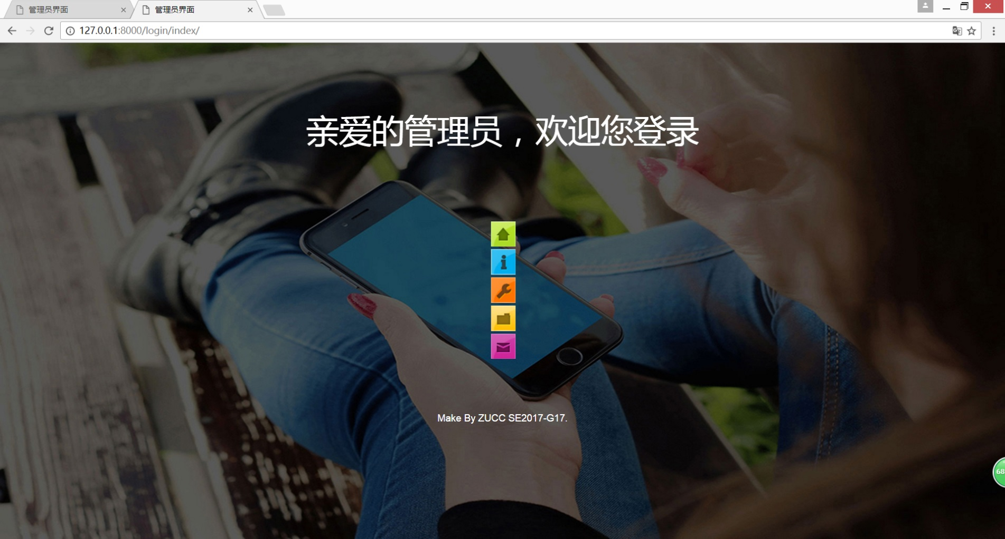
项目简介
系统结构
爬虫模块
登录验证
数据库
成员分工
如果登录成功就跳转到index页面，如果输入的信息与数据库中的不匹配，那就不跳转，停留在当前页面。（下图是登录成功的界面）

Slide 38
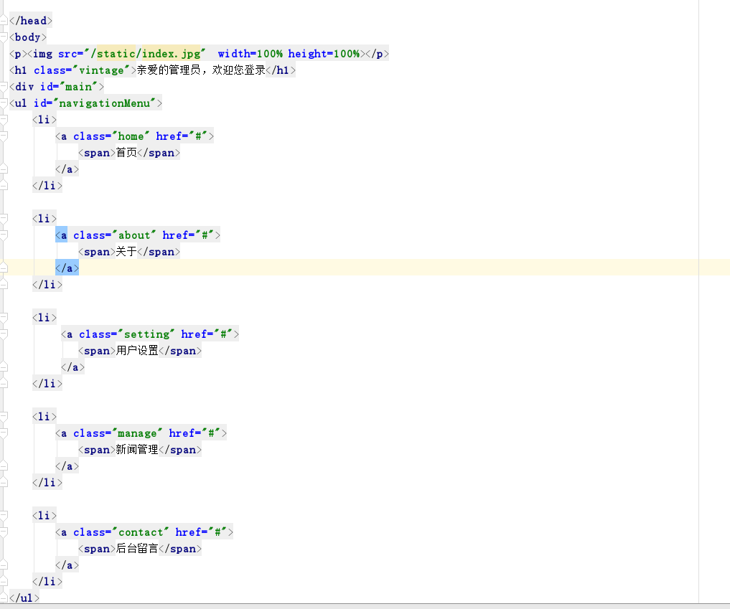
项目简介
系统结构
爬虫模块
登录验证
数据库
成员分工
Index的代码：

Slide 39
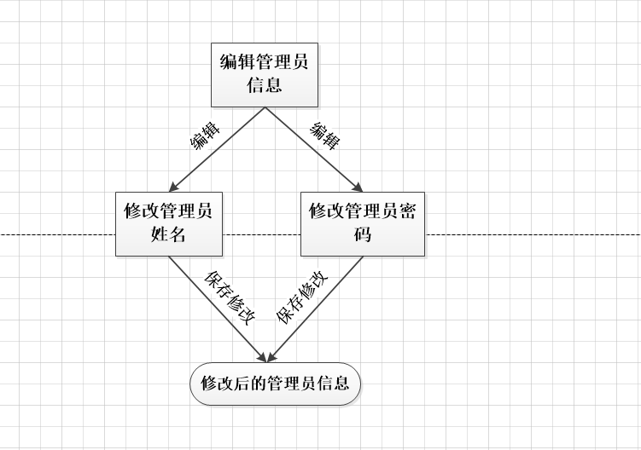
项目简介
系统结构
爬虫模块
登录验证
数据库
成员分工
管理员子系统
管理员账号操作
负责设计人：靳泽旭 编码实现人：奕吉 测试人员：陈妍蓝

Slide 40
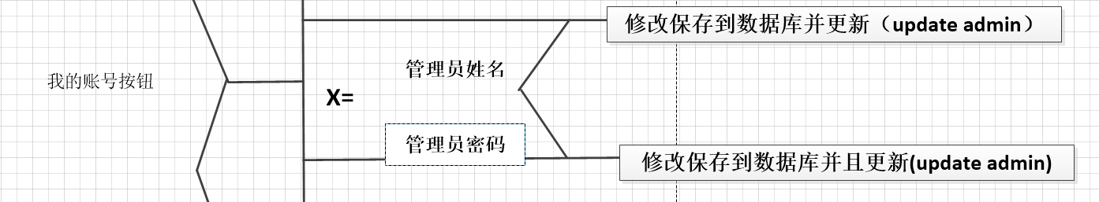
项目简介
系统结构
爬虫模块
登录验证
数据库
成员分工
管理员子系统
管理员账号操作
负责设计人：靳泽旭 编码实现人：奕吉 测试人员：陈妍蓝

Slide 41
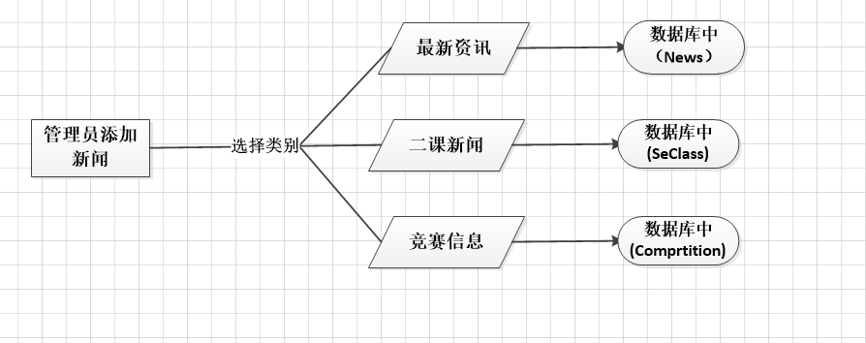
项目简介
系统结构
爬虫模块
登录验证
数据库
成员分工
管理员子系统
添加新闻模块
负责设计人：陈颜蓝 编码实现人：靳泽旭 测试人员：奕吉

Slide 42
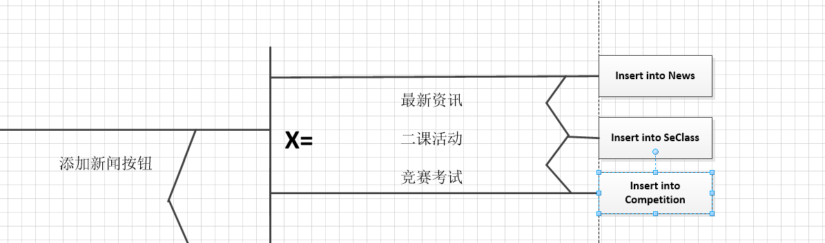
项目简介
系统结构
爬虫模块
登录验证
数据库
成员分工
管理员子系统
添加新闻模块
负责设计人：陈颜蓝 编码实现人：靳泽旭 测试人员：奕吉

Slide 43
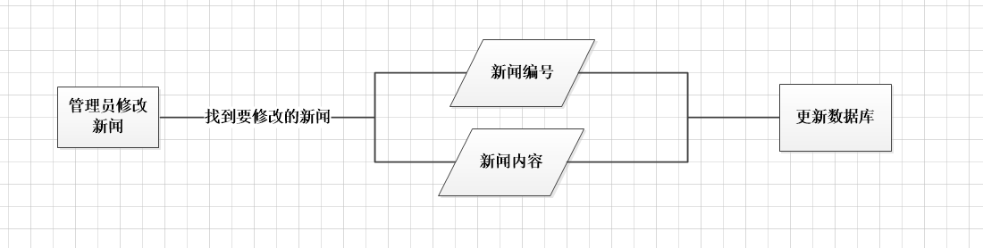
项目简介
系统结构
爬虫模块
登录验证
数据库
成员分工
管理员子系统
修改新闻模块
负责设计人：奕吉 编码实现人：靳泽旭 测试人员：陈颜蓝

Slide 44
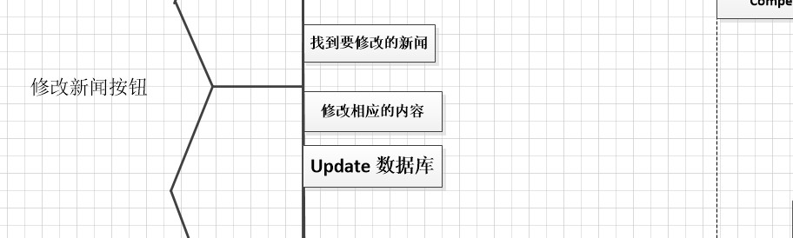
项目简介
系统结构
爬虫模块
登录验证
数据库
成员分工
管理员子系统
修改新闻模块
负责设计人：奕吉 编码实现人：靳泽旭 测试人员：陈颜蓝

Slide 45
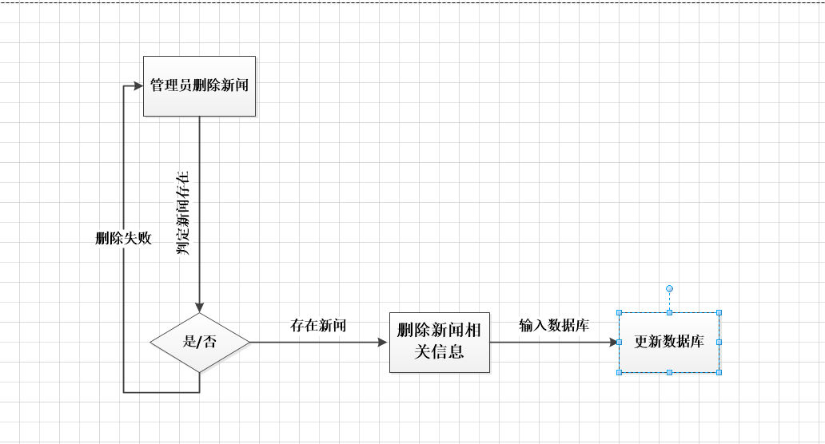
项目简介
系统结构
爬虫模块
登录验证
数据库
成员分工
管理员子系统
删除新闻模块
负责设计人：奕吉 编码实现人：靳泽旭 测试人员：陈颜蓝

Slide 46
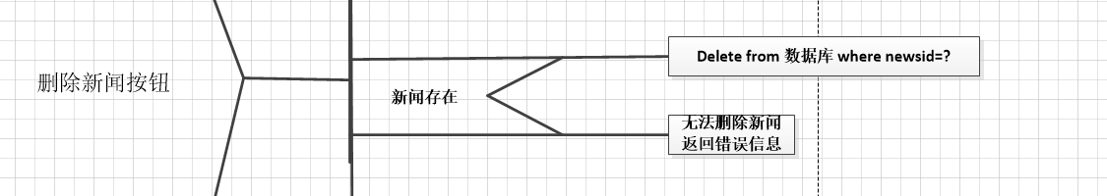
项目简介
系统结构
爬虫模块
登录验证
数据库
成员分工
管理员子系统
删除新闻模块
负责设计人：奕吉 编码实现人：靳泽旭 测试人员：陈颜蓝

Slide 47
数据库

Slide 48
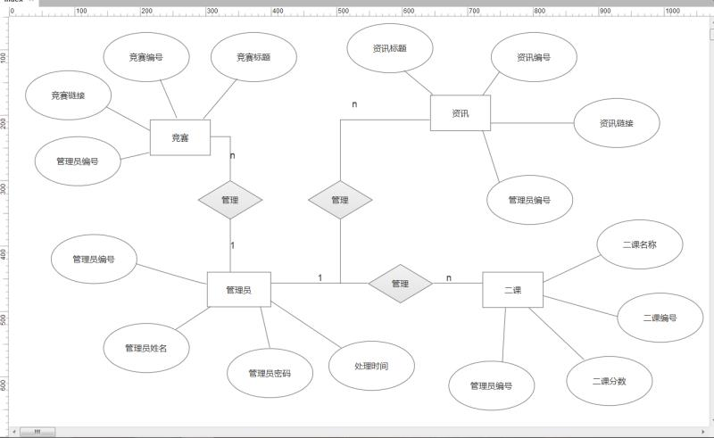
项目简介
系统结构
爬虫模块
登录验证
数据库
成员分工
Er图

Slide 49
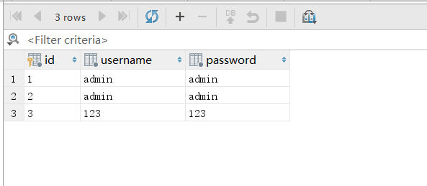
项目简介
系统结构
爬虫模块
登录验证
数据库
成员分工
数据库设计
本组使用的是Sqlite3数据库
因为sqlite3是django框架自带的数据库，不需要再配置，操作起来比较的方便简洁。

Slide 50
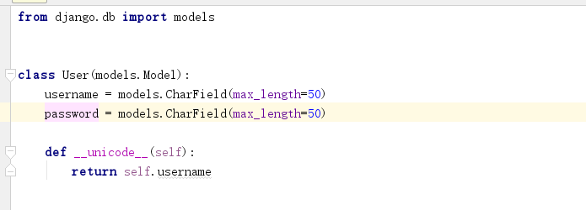
项目简介
系统结构
爬虫模块
登录验证
数据库
成员分工
在python的应用的models.py中创建一个类（django框架中一个类对应一张表）

Slide 51
项目简介
系统结构
爬虫模块
登录验证
数据库
成员分工
数据库设计
1管理员信息表（Admin）
字段名称 | 数据类型及长度 | 说明
AdminID | String（20） | 管理员编号
AdminPassword | String（50） | 管理员密码
AdminName | String（50） | 管理员姓名
AdminDotime | DateTime | 管理员处理时间

Slide 52
项目简介
系统结构
爬虫模块
登录验证
数据库
成员分工
数据库设计
2第二课堂信息表（SeClass）
字段名称 | 数据类型及长度 | 说明
SeClassID | String（20） | 第二课堂编号
SeClassName | String（50） | 第二课堂名称
SeClassScore | Int（10） | 第二课堂分数
SeadminID | String（20） | 管理员编号

Slide 53
项目简介
系统结构
爬虫模块
登录验证
数据库
成员分工
数据库设计
3竞赛信息表（Competition）
字段名称 | 数据类型及长度 | 说明
CompetitionID | String（20） | 竞赛编号
CompetitionName | String（50） | 竞赛名称
CompetitionLink | String（50） | 竞赛链接
CompetitionadminID | String（20） | 管理员编号

Slide 54
项目简介
系统结构
爬虫模块
登录验证
数据库
成员分工
数据库设计
4新闻信息表（News）
字段名称 | 数据类型及长度 | 说明
NewsID | String（20） | 新闻编号
NewsName | String（50） | 新闻名称
News | String（50） | 新闻内容（链接）
AdminID | String（20） | 管理员编号

Slide 55
成员分工

Slide 56
论文绪论
爬虫模块
登录验证
数据库
成员分工
项目简介
研究背景
研究方法
研究结果
问题讨论
论文总结
系统结构
成员分工和评价
靳泽旭：完成爬虫模块PPT，完善界面设计。评价：7分
陈妍蓝：完善爬虫模块的文档和编写代码实现PPT。评价： 8分
奕吉：完善爬虫模块文档和编写代码实现PPT。评价： 6分

Slide 57
课堂提问
1.界面设计是否简洁明了。
2.爬虫模块怎么和管理员模块联系起来？
3.对界面和功能是否有好的建议。
自身疑问：
1.爬虫模块有时候爬选出不需要的信息。
2.django框架中对静态文件的加载。

Slide 58
参考资料
——《软件工程导论（第6版）》
张海藩 牟永敏 编著 清华大学出版社 出版
——学堂在线 软件工程（自主模式）
清华大学刘强副教授授课

Slide 59
THANKS
小组
G17

